Slide 1

Azərbaycan Texniki Universiteti
Fənn : Süni intellektin əsasları
Müəllim : Abbaslı Cavid
Qrup : M665A4
Tələbə : Qarayeva Aysel
Mövzu : Sosial şəbəkə istifadəçilərinin davranışlarını İerarxik klasterləşdirmə təhlili.

Slide 2

Mövzunun aktuallığı
Sosial şəbəkələrdə istifadəçi sayı sürətlə artır və hər gün böyük həcmdə davranış məlumatı yaranır.
Bu məlumatlar istifadəçilərin platformalarda necə davrandığını anlamaq üçün mühüm resursdur.
Davranışların qruplaşdırılması sosial şəbəkə idarəçilərinə və şirkətlərə istifadəçiləri daha düzgün anlamağa kömək edir.

Slide 3
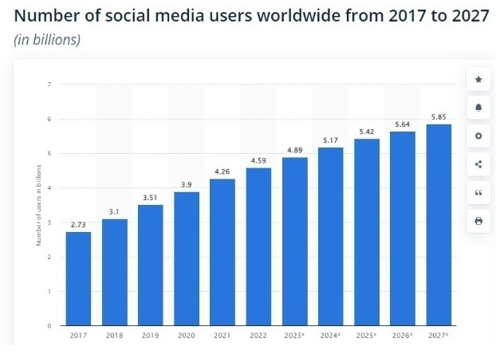
Mövzunun aktuallığı
• Oxşar davranış göstərən istifadəçilərin müəyyənləşdirilməsi xidmətlərin fərdiləşdirilməsini asanlaşdırır.
• Davranış modellərinin təhlili marketinq, təhlükəsizlik və məzmun idarəçiliyi kimi sahələrdə daha səmərəli qərarverməyə imkan yaradır.
• İerarxik klasterləşdirmə istifadəçi qruplarını daha dəqiq və vizual şəkildə təqdim etməyə şərait yaradır.

Slide 4
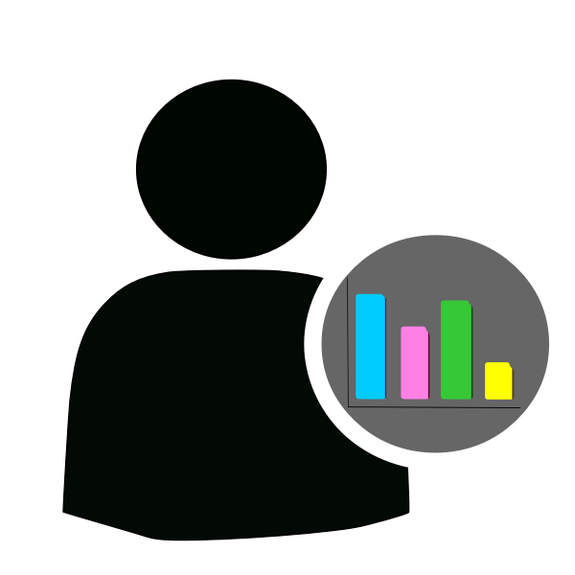
Mövzunun aktuallığı
İstifadəçilərin klasterləşdirilməsi real həyatda bir çox sahədə istifadə olunur. Çünki bu üsul insanların davranışını daha yaxşı anlamağa kömək edir.
Rəqəmsal marketinqdə klasterləşmə müştəriləri aktivliyinə görə qruplaşdırmağa imkan verir. Məsələn, çox aktiv istifadəçilərə yeni məhsullar göstərilir, az aktiv olanlara isə endirimlər və təşviq mesajları göndərilir.
Sosial şəbəkələrdə bu üsul istifadəçilərin maraqlarını və davranışlarını anlamaq üçün vacibdir. Aktiv istifadəçilərə daha uyğun məzmun təklif olunur, passiv istifadəçilər isə bildirişlərlə platformaya qaytarılmağa çalışılır.
Biznes sahəsində klasterləşmə müştəriləri daha yaxşı tanımağa kömək edir. Nəticədə şirkətlər hansı müştərilərin sadiq, hansılarının isə az aktiv olduğunu görə bilirlər.
Təhsil sahəsində tələbələr dərslərdəki aktivliyinə görə qruplaşdırıla bilər. Bu da passiv tələbələrə vaxtında əlavə dəstək göstərməyə imkan yaradır.
Kibertəhlükəsizlikdə istifadəçi davranışları müqayisə edilərək qeyri-adi və şübhəli hesablar aşkar edilə bilər.
Sağlamlıq tətbiqlərində isə insanların gündəlik aktivliyi analiz olunur və hər istifadəçiyə uyğun tövsiyələr verilir.

Slide 5
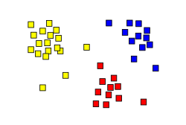
Klasterləşdirmə
Klasterləşdirmə — oxşar xüsusiyyətlərə malik obyektləri qruplaşdıran statistik analiz üsuludur. Məqsəd: böyük və qarışıq məlumatdan mənalı qruplar yaratmaq. Klasterləşdirmə növləri
• K-means klasterləşdirmə
• DBSCAN sıxlıq əsaslı klasterləşdirmə
• İerarxik klasterləşdirmə

Slide 6
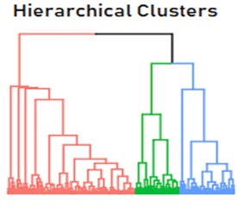
İerarxik klasterləşdirmə
İerarxik klasterləşdirmə nəzarətsiz maşın öyrənməsi alqoritmidir və məlumatları bir-biri içində yerləşən klasterlərdən ibarət ağac şəklində qruplaşdırır. Əsas növlərinə aqqlomorativ (aşağıdan-yuxarıya) və divisiv (yuxarıdan-aşağıya) metodlar daxildir. İerarxik klaster analizi datasetlərdəki nümunə və əlaqələri tapmağa kömək edir. Nəticələr klasterlər arasındakı məsafə münasibətlərini göstərən dendrogram diaqramı vasitəsilə təqdim olunur.

Slide 7
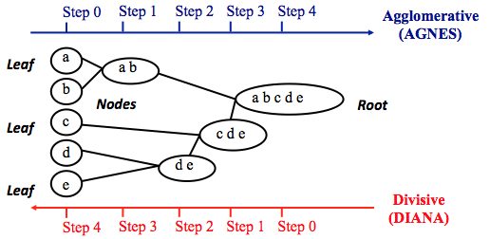
Klasterləşdirmə
İerarxik klasterləşdirmənin iki növü var:
Aqqlomorativ (aşağıdan-yuxarıya) yanaşma: Kiçik klasterlər ardıcıl şəkildə birləşdirilərək sonda tək bir klaster əmələ gətirilir.
Divisiv (yuxarıdan-aşağıya) yanaşma: Bütün məlumatlar əvvəlcə tək bir klasterdə olur, daha sonra klasterlər ardıcıllıqla bölünərək hər biri tək nümunəyə qədər parçalanır.

Slide 8
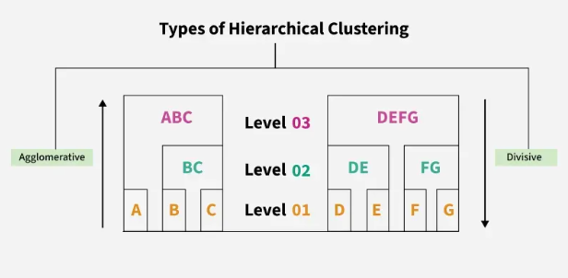
Klasterləşdirmə
Aqqlomorativ klasterləşmədə:
Hər müşahidə (data point) ayrı klaster kimi başlanır.
Ən oxşar iki klaster birləşdirilir.
Bu proses tək klaster qalana qədər davam edir.

Slide 9
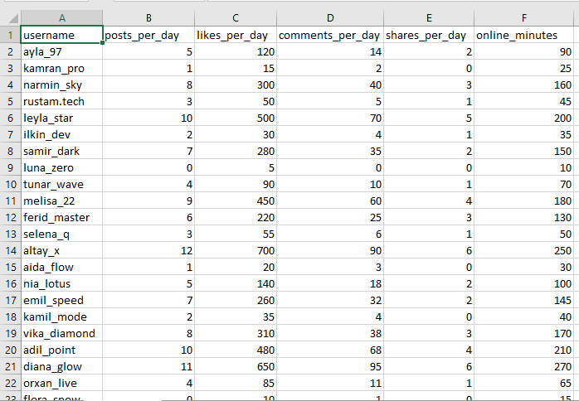
Layihənin icrası

Slide 10



Layihənin icrası
5 xüsusiyyətə (feature) görə analiz aparılacaq.
Share
Like
Online time
Comment
Repost

Slide 11

Layihənin icrası
İstifadəçilərin verilənləri normallaşdırılır və yaxın yerləşənlər birləşdirilir.Beləliklə klasterlər yaranır.

Slide 12

Layihənin icrası
İstifadəçilər 3 klasterə bölünəcək:
0
Aktiv
istifadəçi
1
Orta aktiv
istifadəçi
2
Passiv istifadəçi

Slide 13
Layihənin icrası
Layihədə aşağıdakı kitabxanalardan istifadə etdim:
pandas
pandas kitabxanası istifadəçi məlumatlarını (post sayı, like, şərh, paylaşım, onlayn vaxt və s.) CSV fayldan oxumaq və cədvəl şəklində saxlamaq üçün istifadə olunmuşdur. Bu kitabxana verilənlərin rahat emalına imkan yaradır.
StandardScaler (sklearn.preprocessing)
İstifadəçi göstəriciləri fərqli ölçülərdə olduğu üçün (məsələn, onlayn vaxt böyük, post sayı isə kiçik ola bilər) verilənlər standartlaşdırılmışdır.
Bu addım klasterləşmənin daha düzgün aparılması üçün vacibdir.
Agglomerative Clustering (sklearn.cluster)
Bu alqoritm istifadəçiləri oxşar davranışlarına əsasən qruplaşdırır. Əvvəlcə hər istifadəçi ayrıca klaster kimi götürülür, sonra isə ən oxşar istifadəçilər birləşdirilərək klasterlər formalaşdırılır.
matplotlib.pyplot
Klasterləşmə nəticələrini qrafiklər vasitəsilə göstərmək üçün istifadə olunmuşdur. Vizual təqdimat nəticələrin daha asan başa düşülməsinə kömək edir.
scipy.cluster.hierarchy
Bu kitabxana klasterlərin necə formalaşdığını göstərən dendrogram qurmaq üçün istifadə olunmuşdur. Dendrogram klasterlərin birləşmə ardıcıllığını və uyğun klaster sayının seçilməsini vizual şəkildə göstərir.

Slide 14
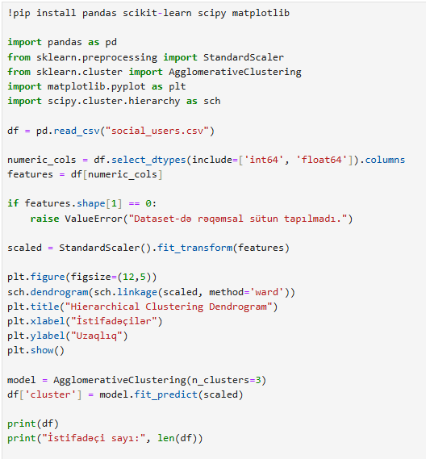
Layihənin icrası
Proqram ümumi 3 hissədən ibarətdir:
Kitabxanaların və metodların çağırılması ,hazır verilənlərə istinad
Aqqlomorativ klasterləşmə ilə istifadəçilərin klasterləşdirilməsi
Nəticənin vizualizasiyası və nəticələrin çıxarılması

Slide 15
Layihənin icrası
Python mühitinə lazım olan kitabxanaları quraşdırır
Kitabxanaları Python skriptində istifadə etmək üçün import edirik
social_users.csv faylını oxuyur və dataframe kimi df dəyişəninə saxlayır.
df.select_dtypes(include=['int64', 'float64']) → yalnız rəqəmsal sütunları seçir (clustering üçün lazımdır, çünki mətni klasterləşdirmək olmur)
Yoxlayır ki, heç bir rəqəmsal sütun yoxdursa, kod dayansın və istifadəçiyə xəbər versin.
hər sütunu 0 ortalama, 1 standart deviasiya ilə standartlaşdırır
Qrafik
İstifadəçiləri 3 klasterə bölür və dataframe-ə klaster sütunu əlavə edir.
Bütün dataseti klasterlə birlikdə göstərir və istifadəçi sayını göstərir.

Slide 16
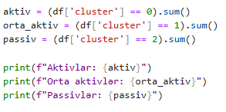

Layihənin icrası
Sonda aktiv, orta aktiv,passiv istifadəçilərin sayını çap edir:

Slide 17
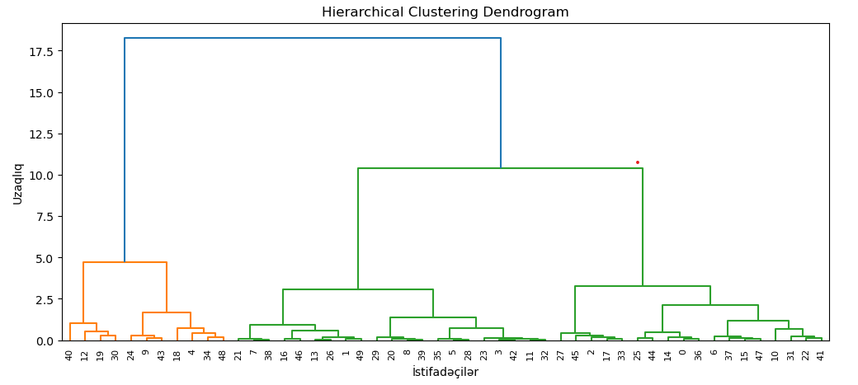
Dendrogram

Slide 18
Dendrogram
Məsafəni 2.5 götürdüyümüz halda istifadəçilər 3 klasterə bölünür:

Slide 19
Mənbələr
IBM. (n.d.). What is hierarchical clustering? Retrieved December 10, 2025, from https://www.ibm.com/think/topics/hierarchical-clustering
GeeksforGeeks. (n.d.). Hierarchical clustering. Retrieved December 10, 2025, from https://www.geeksforgeeks.org/machine-learning/hierarchical-clustering/

Slide 20
Layihənin github linki
https://github.com/Aysel04/My-project/tree/main/Suni%20intellekt%20s%C9%99rb%C9%99st%20i%C5%9F_Qarayeva%20Aysel%20m665a4

